Slide 1
Depo Ürün Kayıt ve Listeleme Uygulaması
Android Studio ile Java'da geliştirilmiştir.

Slide 2
Uygulamanın Amacı
Depodaki ürünlerin kaydedilmesi ve kolayca listelenmesi.
Kullanıcı dostu bir arayüz sunarak zaman tasarrufu sağlamak.

Slide 3
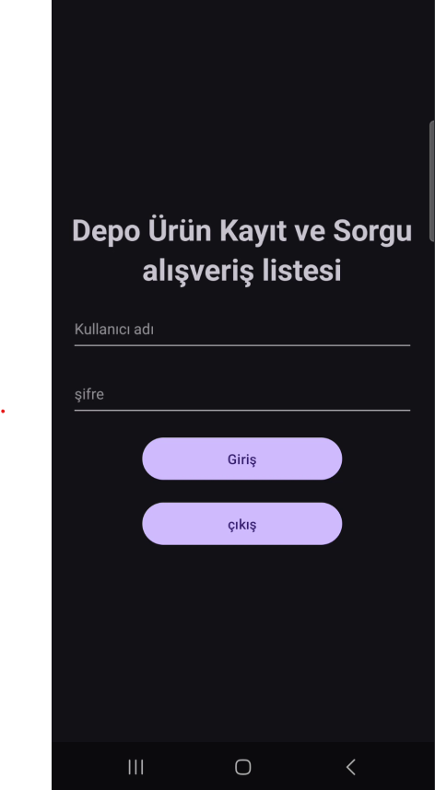
Kullanıcı Doğrulama
Giriş ekranı kullanıcı adı ve şifre doğrulaması yapar.
Kullanıcı güvenliğini sağlar.

Slide 4
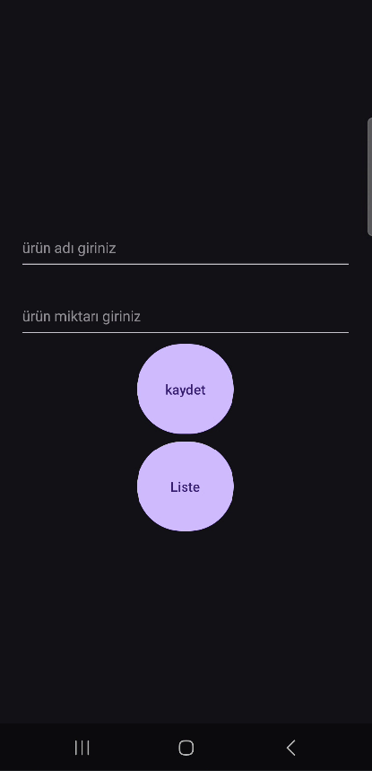
Uygulama İşlevleri
1. Ürün adı ve miktarını kaydetme.
2. Kaydedilen ürünlerin listesini görüntüleme.
3. Veritabanı kayıt tutar ve daha sonra temizler

Slide 5
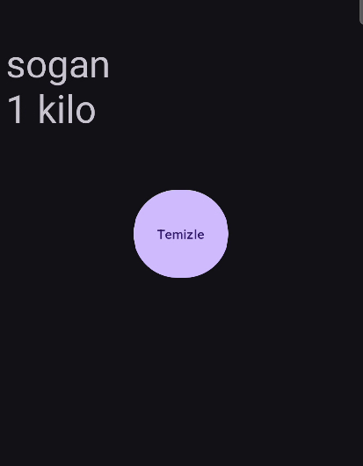
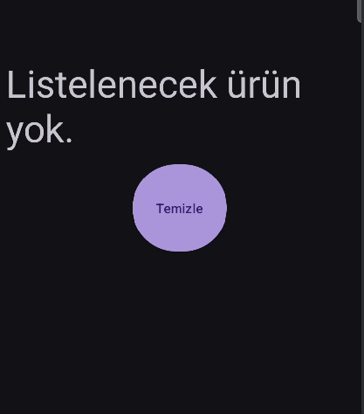
Listeleme ve Temizleme
- Kaydedilen ürünler TextView üzerinde gösterilir.
- Tek bir tuş ile kayıtları kolayca silebilirsiniz.

Slide 6
Neden Bu Uygulama?
- Hızlı, basit ve etkili depo yönetimi.
- Kullanıcıların çalışma verimliliğini artırır.

Slide 7
Teşekkürler
Uygulamaya gösterdiğiniz ilgi için teşekkür ederiz!
Sorularınız varsa bize ulaşın.

